Slide 1

Gestão de Dados
Mestrado Integrado em Engenharia Informática
Unidade Curricular de Base de Dados
11 de Fevereiro de 2015
Universidade do Minho
Escola de Engenharia
Biblioteca
Grupo 08:
André Santos Jéssica Pereira Mariana Carvalho
Ano Letivo 2015/2016
Notes:
Boa tarde. O meu nome é <nome> e estou aqui para apresentar o trabalho desenvolvido na 1ª fase do projeto da unidade curricular de Base de Dados, que consiste no desenvolvimento do modelo conceptual de na gestão de um sistema documental, que simula o funcionamento de uma biblioteca.

Slide 2
Conteúdo
Introdução
Contextualização
Apresentação do caso de estudo
Motivação
Objetivos
Modelação Conceptual
Levantamento de Requisitos
Identificação de Entidades
Modelo Conceptual Final
Modelação Lógica
Derivação do Modelo
Validação Segundo Regras de Normalização
Validação Segundo Transações
Restrições de Integridade
Tamanho Inicial e Crescimento Futuro
Modelação Física
Tradução do Modelo
Transações
Estimativa de Espaço em Disco
Vistas
Conclusões e Trabalho Futuro
Grupo 8,Unidade Curricular de Base de Dados, Gestão de Dados - Biblioteca
Notes:
Durante a apresentação, irei introduzir brevemente o caso de estudo abordado, passando de seguida ao levantamento de requisitos, à identificação das entidades, relacionamentos entre as mesmas, e os seus atributos e chaves, expondo por fim o modelo conceptual obtido. Finalizarei a apresentação com uma conclusão, expondo os pontos que cremos terem sido mais importantes durante esta fase de desenvolvimento do projeto.

Slide 3
Introdução
Contextualização
Base de dados para gestão de documentos bibliográficos
Inspirado no sistema da Biblioteca Geral da Universidade do Minho
Serviços oferecidos
Consulta de exemplares disponíveis
Empréstimo de publicações para leitura domiciliária
Reserva de publicações para leitura domiciliária
Grupo 8,Unidade Curricular de Base de Dados, Gestão de Dados - Biblioteca

Slide 4
Introdução
Motivação
Compreender funcionamento da biblioteca
Compreender metodologia de concepção de uma base de dados
Objectivos
Satisfazer os requisitos dos utilizadores
Grupo 8,Unidade Curricular de Base de Dados, Gestão de Dados - Biblioteca
Notes:
Tal como foi referido anteriormente, os sistemas de informação estão a crescer em grande escala, e existe a necessidade uma resposta eficiente e eficaz para satisfazer tais necessidades. O nosso foco é então desenvolver um sistema de gestão documental que simule o funcionamento da Biblioteca Geral da Universidade do Minho..
Este caso de estudo é também é uma excelente oportunidade para solidificar de forma estruturada conhecimentos fundamentais na conceção, desenho e implementação de uma base de dados relacional.
Nesta primeira fase do projeto vamos então apresentar o processo de desenvolvimento do modelo conceptual de um sistema de gestão documental.

Slide 5
Modelação Conceptual
Levantamento de Requisitos
Saber a designação de todas as coleções existentes.
Saber quantos livros cada coleção tem.
Saber lista de nomes dos autores dos livros da biblioteca.
Para uma dada editora, saber a sua designação.
Pesquisar um livro segundo: ISSN, ISBN, código de barras e título.
Saber a localização de livros de uma certa CDU.
Para cada exemplar saber o estado de disponibilidade (reservado, requisitado ou não requisitável), o estado de conservação do exemplar bem como a sua localização na biblioteca (piso, estante e prateleira).
Reservar exemplares de um ou mais livros.
...
Grupo 8,Unidade Curricular de Base de Dados, Gestão de Dados - Biblioteca
Notes:
Para o levantamento de requisitos aplicamos várias técnicas: fizemos uma observação do comportamento do nosso caso de estudo - a biblioteca da universidade; entrevistamos as funcionárias da biblioteca e realizamos várias pesquisas na internet e no próprio site da biblioteca. Após aplicarmos estas técnicas, obtivemos os seguintes requisitos: ISSN - International Standard Serial Number - número internacional normalizado para publicações em série),
ISBN - International Standard Book Number
CDU - Classificaçao Decimal Unitária

Slide 6
Modelação Conceptual
Identificação de Entidades
Livro Autor Editora
Coleção
Exemplar
Requisição Localização Utilizador
Grupo 8,Unidade Curricular de Base de Dados, Gestão de Dados - Biblioteca
Notes:
Depois de uma análise aos requisitos levantados, identificamos as seguintes entidades: <<explicar o porquê das entidades >>

Slide 7
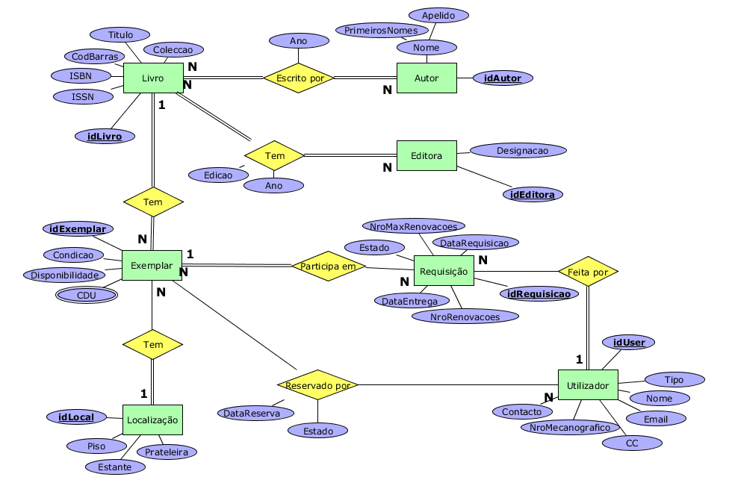
Modelo Conceptual Final
Grupo 8,Unidade Curricular de Base de Dados, Gestão de Dados - Biblioteca

Slide 8
Modelação Lógica
Derivação do Modelo para Obtenção de Tabelas
Tabelas Base
Utilizador = {idUser, Tipo, Nome, Email, CC, NroMecanografico, Telefone}
Livro = {idLivro, Titulo, CodBarras, ISBN, ISSN, Coleccao}
Autor = {idAutor, PrimeirosNomes, Apelido}
Editora = {idEditora, Designacao}
Requisicao = {idRequisicao, DataRequisicao, DataEntrega, Estado, NroMaxRenovacoes, NrRenovacoes, Exemplar, Utilizador}
Exemplar = {idExemplar, Condicao, Disponibilidade, Localizacao, Livro}
Localizacao = {IdLocal, Piso, Estante, Prateleira}
Coleccao = {idColeccao, Designacao}
Total: 8 tabelas base
Grupo 8,Unidade Curricular de Base de Dados, Gestão de Dados - Biblioteca

Slide 9
Modelação Lógica
Derivação do Modelo para Obtenção de Tabelas
Relacionamentos N para N
Exemplar-Reservado-Utilizador = {Exemplar, Utilizador, DataReserva, Estado}
Livro-Publicado-Editora = {Livro, Editora, Edicao, Ano}
Autor-Escreve-Livro = {Livro, Autor}
Total: 3 tabelas de relacionamentos N para N
Grupo 8,Unidade Curricular de Base de Dados, Gestão de Dados - Biblioteca

Slide 10
Modelação Lógica
Derivação do Modelo para Obtenção de Tabelas
Atributo Multivalor
CDU = {CDU, Livro}
Total: 1 tabela de atributo multivalor
Grupo 8,Unidade Curricular de Base de Dados, Gestão de Dados - Biblioteca

Slide 11
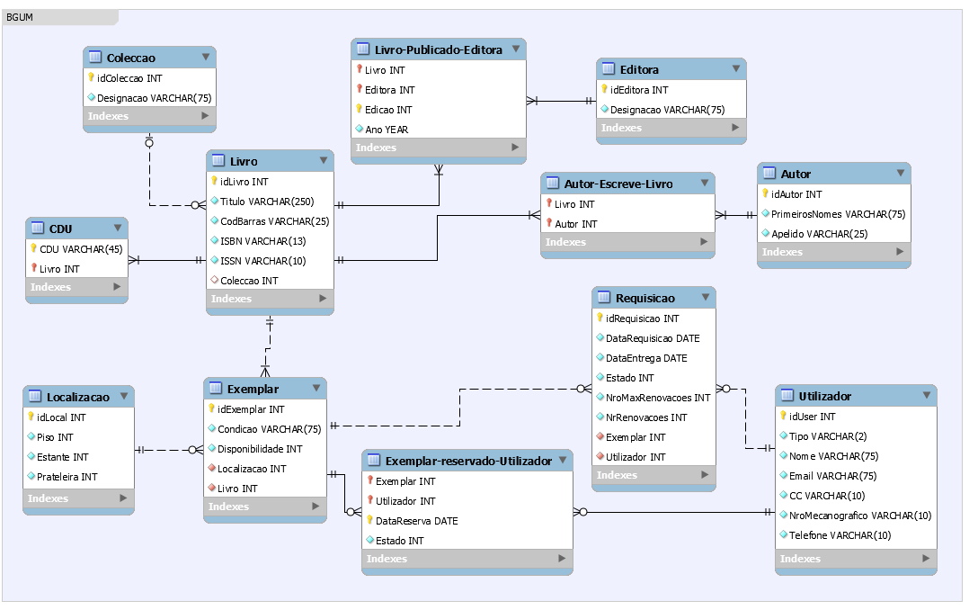
Modelo Lógico
Grupo 8,Unidade Curricular de Base de Dados, Gestão de Dados - Biblioteca

Slide 12
Modelação Lógica
Validação Segundo Regras de Normalização
1ª Forma Normal (1FN)
Chave primária como identificador único em cada tabela
Valores atómicos nos atributos
Nomes únicos para tabelas e atributos de cada uma delas
Grupo 8,Unidade Curricular de Base de Dados, Gestão de Dados - Biblioteca

Slide 13
Modelação Lógica
Validação Segundo Regras de Normalização
2ª Forma Normal (2FN)
Todas as relações na 1FN
Dependência funcional total em relação à chave primária
Grupo 8,Unidade Curricular de Base de Dados, Gestão de Dados - Biblioteca

Slide 14
Modelação Lógica
Validação Segundo Regras de Normalização
3ª Forma Normal (3FN)
Todas as relações na 2FN
Não existem dependências transitivas
Grupo 8,Unidade Curricular de Base de Dados, Gestão de Dados - Biblioteca

Slide 15
Modelação Lógica
Validação Segundo Regras de Normalização
Forma Normal Boyce-Codd (FNBC)
Todas as relações na 3ª FN
Todos os determinantes das dependências funcionais são chaves candidatas
Grupo 8,Unidade Curricular de Base de Dados, Gestão de Dados - Biblioteca

Slide 16
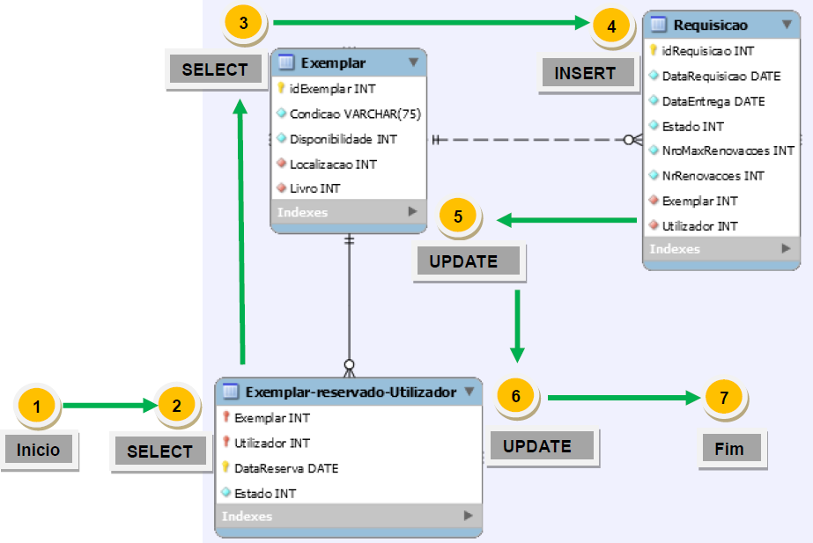
Modelação Lógica
Validação Segundo Transações
Exemplo:
Efectuar Requisição
Grupo 8,Unidade Curricular de Base de Dados, Gestão de Dados - Biblioteca

Slide 17
Modelação Lógica
Restrições de Integridade
Integridade de Domínio
Chave para Colecção na tabela Livro pode assumir nulo
Atributo Disponibilidade, na tabela Exemplar:
0 - caso o exemplar não seja requisitável;
1 - se já se encontrar requisitado;
2 - caso esteja disponível.
Atributo Estado, na tabela Requisição:
0 – caso a requisição esteja ativa, ou seja, o exemplar encontra-se com o utilizador;
1 – caso o exemplar já tenha sido entregue.
Grupo 8,Unidade Curricular de Base de Dados, Gestão de Dados - Biblioteca

Slide 18
Modelação Lógica
Restrições de Integridade
Atributo Tipo na tabela Utilizador:
A – caso o utilizador seja um aluno de licenciatura;
PG/ID – caso o utilizador seja aluno de pós graduação;
D – se o utilizador é um docente;
F – se o utilizador é um funcionário;
LE – se o utilizador é um leitor externo, não estando por isso registado na universidade;
X – caso o utilizador seja aluno de Erasmus.
Atributo Estado na tabela resultante do relacionamento Exemplar – Utilizador:
0 – caso tenha sido efetuada uma reserva sobre o exemplar;
1 – se o exemplar já estiver pronto a levantar;
2 – caso o exemplar já tenha sido levantado após o pedido de reserva;
3 – caso a reserva tenha sido cancelada.
Grupo 8,Unidade Curricular de Base de Dados, Gestão de Dados - Biblioteca

Slide 19
Modelação Lógica
Restrições de Integridade
Integridade de Entidade
Valores de chave primária não nulos
Não existem valores de chaves primárias iguais
Restrições de Multiplicidade
Impostas na decisão dos relacionamentos entre tabelas
Grupo 8,Unidade Curricular de Base de Dados, Gestão de Dados - Biblioteca

Slide 20
Modelação Lógica
Restrições de Integridade
Restrições Gerais
O número de renovações de requisição de um exemplar não pode exceder o número máximo de renovações
Um utilizador não pode efetuar requisição se o livro não for requisitável ou tiver reservas por parte de outros utilizadores
Uma reserva só pode ser efetuada se o exemplar for requisitável.
Grupo 8,Unidade Curricular de Base de Dados, Gestão de Dados - Biblioteca

Slide 21
Modelação Lógica
Tamanho Inicial e Crescimento Futuro
Valores baseados na BGUM
Tamanho Inicial
30.000 exemplares
5.000 livros
15 coleções
3.000 utilizadores
1950 localizações
3.000 autores
1.000 editoras
300 requisições
10 reservas
Crescimento Futuro
150 exemplares por ano
10 livros por ano
1 coleção por ano
3.000 utilizadores por ano
3 autores e editoras por ano
50 requisições por dia
10 reservas por dia
Grupo 8,Unidade Curricular de Base de Dados, Gestão de Dados - Biblioteca

Slide 22
Modelação Física
Tradução do modelo
SGBD escolhido: MySQL
Derivação das tabelas do modelo lógico para o físico
Não há atributos derivados
Restrições Gerais:
Número máximo de requisições por utilizador
Utilizador só pode requisitar livros que podem ser requisitados ou que não estejam já reservados por outrem
Utilizador apenas pode efetuar reserva se o exemplar for requisitável
Grupo 8,Unidade Curricular de Base de Dados, Gestão de Dados - Biblioteca
Notes:
Seguindo o modelo lógico, implementamos o modelo físico que melhor se adequasse às funcionalidades que o nosso sistema precisa. Por questões de comodidade, utilizados o MySQL. Mesmo sabendo que este programa tem limitações, escolhemo-lo pois foi este o programa que nos foi recomendado nas aulas e a sua instalação e compreensão foi mais fácil. (Segurança, comodidade, dimensao do problema… => mySQL) Em termos de inserção de dados, este SGBD permite a criação de chaves primárias únicas, é mais rápido nas pesquisas e no controlo da integridade.
Relações Base: como representar tabelas e a informação que irão conter nelas; As tabelas são as mesmas que no lógico e o povoamento foi feito de acordo com o necessário ( de cada atributo correspondente a uma Entidade, como por exemplo o Livro, ter idLivro , Titulo, CodBarras, ISBN, Colecção …
Representação de Atributos Derivados: Não fizemos nenhum.

Slide 23
Modelação Física
Transações
3 transações consideradas relevantes:
Qual(is) a(s) localização(ões) (piso, estante e prateleira) dos exemplares de um livro com determinado título?
Efetuar requisição
Efetuar uma reserva
Grupo 8,Unidade Curricular de Base de Dados, Gestão de Dados - Biblioteca
Notes:
Não escolhemos índices nenhuns para as chaves primárias e estrangeiras porque o MySQL workbench já fez isso por nós; Traduzimos as transações para SQL:
Efetuar Requisição: método complexo. Assegurar que ninguem requisitou o livro atualizar o estado da reserva e do exemplar. Efetuar Reserva: complexo tb, handler, exemplar é requisitavel? quantas reservas tem? se nao for requisitavbel, mustRollBack!

Slide 24
Modelação Física
Estimativa Espaço em disco
Povoamento e tamanho inicial
Total espaço ocupado 5.5 MB
Crescimento Futuro
50 requisições por dia
3000 novos utilizadores
Ao fim de um ano: aumento de 8.3 MB
Grupo 8,Unidade Curricular de Base de Dados, Gestão de Dados - Biblioteca
Notes:
Povoamento: milhares de registos, espaço entre 1552KB ; Tamanho total da tabela exemplar 2.266 MB por exemplo… (O que ocupamos mais foram nos exemplares. ) Depois temos os relacionamentos, as outras tabelas, autor, editora, etc … com 300 e tal registos por exemplo, etc. …
Crescimento Futuro: Requisições e reservas vao aumentar mundo e o espaço em disco vai aumentar devido a este aumento. Mais ou menos 50 requisições por dia; Por ano perfaz 18,250 requisições; Durante a recolha de requisitos nao foram identificadas nenhumas vistas de utilizador. No entanto podiamos ter 2 tipos de utilizadores: os funcionários e os utentes da biblioteca. Funcionários: todas permissões Utentes: só consultar livros…

Slide 25
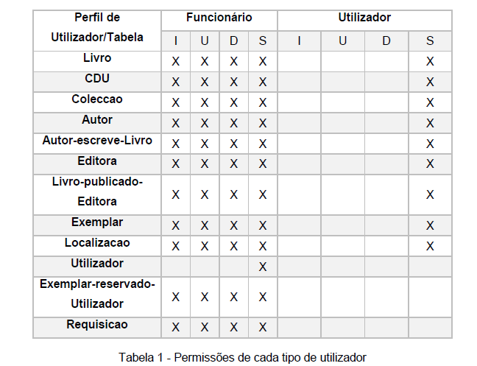
Modelação Física
Vistas
Notes:
Insert Update Delete Select

Slide 26
Conclusões e Trabalho Futuro
Seguida metodologia de desenvolvimento Base de Dados:
Modelação Conceptual
Modelação Lógica
Modelação Física
Revisão dos modelos e requisitos obrigou a alterações constantes
Possíveis melhorias:
Atributo DataReserva como chave primária
Reserva como entidade
CDU
Grupo 8,Unidade Curricular de Base de Dados, Gestão de Dados - Biblioteca
Notes:
Balanço positivo
Passos da metodologia foram seguidos
Desenho da base de dados foram seguidos com sucesso
Requisitos reavalidades e reescritos de forma mais clara.
Mudanças no modelo conceptual. Atributo CDU para a entidade LIVRO e antes tava no Exemplar.
Remover o atributo ano no relacionamento Livro Autor, porque nao era preciso e nao haviam requisitos para tal.
Tradução do modelo conceptual para o lógico revelou algumas falhas no modelo conceptual que nao tinham consideradas anteiormente…
Por ex.: DataReserva como chave primaria no relacionamento da reserva de um exemplar.
-> Esta modificação garante que os requisitos atuais sao cumpridos mas como sugestão: reserva pode ser uma entidade com identificador único em vez de estar num relacionamento (não foi)
A conversao para o modelo lógico e consequente validação foi bem conseguida.
Com modelo lógico validado e requisitos revistos, a modelação física fez-se sem dificuldades.

Slide 27
Gestão de Dados
Mestrado Integrado em Engenharia Informática
Unidade Curricular de Base de Dados
11 de Fevereiro de 2015
Universidade do Minho
Escola de Engenharia
Biblioteca
Grupo 08:
André Santos Jéssica Pereira Mariana Carvalho
Ano Letivo 2015/2016

